Slide 1
OPEN DAY PRIMARIA
13
Gennaio
2022
Istituto Comprensivo GIOVANNI DANTONI SCICLI

Slide 2
ISCRIZIONI A.S.2021-2022

Slide 3
PROGETTI
CONTINUITA’/ACCOGLIENZA

Slide 4
ACCORPAMENTO DISCIPLINE
DISCIPLINE | ORE
ITALIANO ARTE E IMMAGINE MUSICA | 7 1 1
MATEMATICA SCIENZE TECNOLOGIA | 7 2 1
STORIA-GEOGRAFIA CITTADINANZA SCIENZE MOTORIE | 4 1
INGLESE | 1
RELIGIONE CATTOLICA | 2
ORGANIZZAZIONE ORARIA
DA LUNEDI’ A VENERDI’
ORE 8,05/13,30

Slide 5
RISORSE STRUTTURALI
Risorse strutturali: Aula magna Biblioteca Palestra Laboratorio di informatica Laboratorio musicale Aule con LIM e connessione ad internet Cortile interno Aula insegnanti
La scuola primaria Plesso «De Amicis» si trova in Via Perasso N° 2

Slide 6
OBIETTIVI SCUOLA PRIMARIA
Sostenere lo sviluppo
di crescita dei bambini
nella loro globalità
come esseri umani
consapevoli

Slide 7
PROCEDURA ISCRIZIONI
Per accedere all'applicazione Iscrizioni On Line devi digitare nel browser l’indirizzo www.istruzione.it/iscrizionionline e cliccare sul pulsante "Accedi al servizio”.
Per accedere al servizio è necessario utilizzare una delle seguenti identità digitali: SPID (Sistema Pubblico di Identità Digitale), CIE (Carta di identità elettronica), eIDAS (electronic IDentification Authentication and Signature)
e richiedere l’abilitazione. L’abilitazione deve essere effettuata dal genitore o da chi esercita la responsabilità genitoriale. Puoi abilitarti già dal 20 dicembre 2021.

Slide 8
PROCEDURA ISCRIZIONI
-Compilare la domanda in tutte le sue parti attraverso il sistema “Iscrizioni on line”.
-Il sistema “Iscrizioni on line” si farà carico di avvisare le famiglie, via posta elettronica, in tempo reale dell’avvenuta registrazione o delle variazioni di stato della domanda.
-La famiglia, inoltre, attraverso una funzione web potrà in ogni momento seguire l’iter della domanda inoltrata.

Slide 9
PROCEDURA ISCRIZIONE
Al primo accesso, ti viene chiesto, attraverso la pagina di Abilitazione al servizio, di integrare o di confermare i dati di abilitazione. Una volta inseriti o confermati i dati, puoi procedere con la domanda.
Per compilare la domanda di iscrizione clicca sul pulsante “Nuova domanda”. La domanda si articola in quattro sezioni:
DATI ALUNNO
DATI FAMIGLIA
DATI SCUOLA
Per procedere ti occorre conoscere il codice della scuola.
RGEE82601V
Puoi trovare ulteriori informazioni sulla scuola in
Scuola in Chiaro .

Slide 10
PROCEDURA ISCRIZIONI
Sul sito www.istruzione.it/iscrizionionline/
Entra in quest'area per compilare ed inoltrare il modulo di iscrizione
Scegli la scuola considerando la sua offerta formativa

Slide 11
PROCEDURA ISCRIZIONI
Per consentire una scelta consapevole della scuola, i genitori hanno a disposizione, all’interno di “Scuola in chiaro”, il Rapporto di Autovalutazione (RAV), documento che fornisce una rappresentazione della qualità del servizio scolastico.

Slide 12
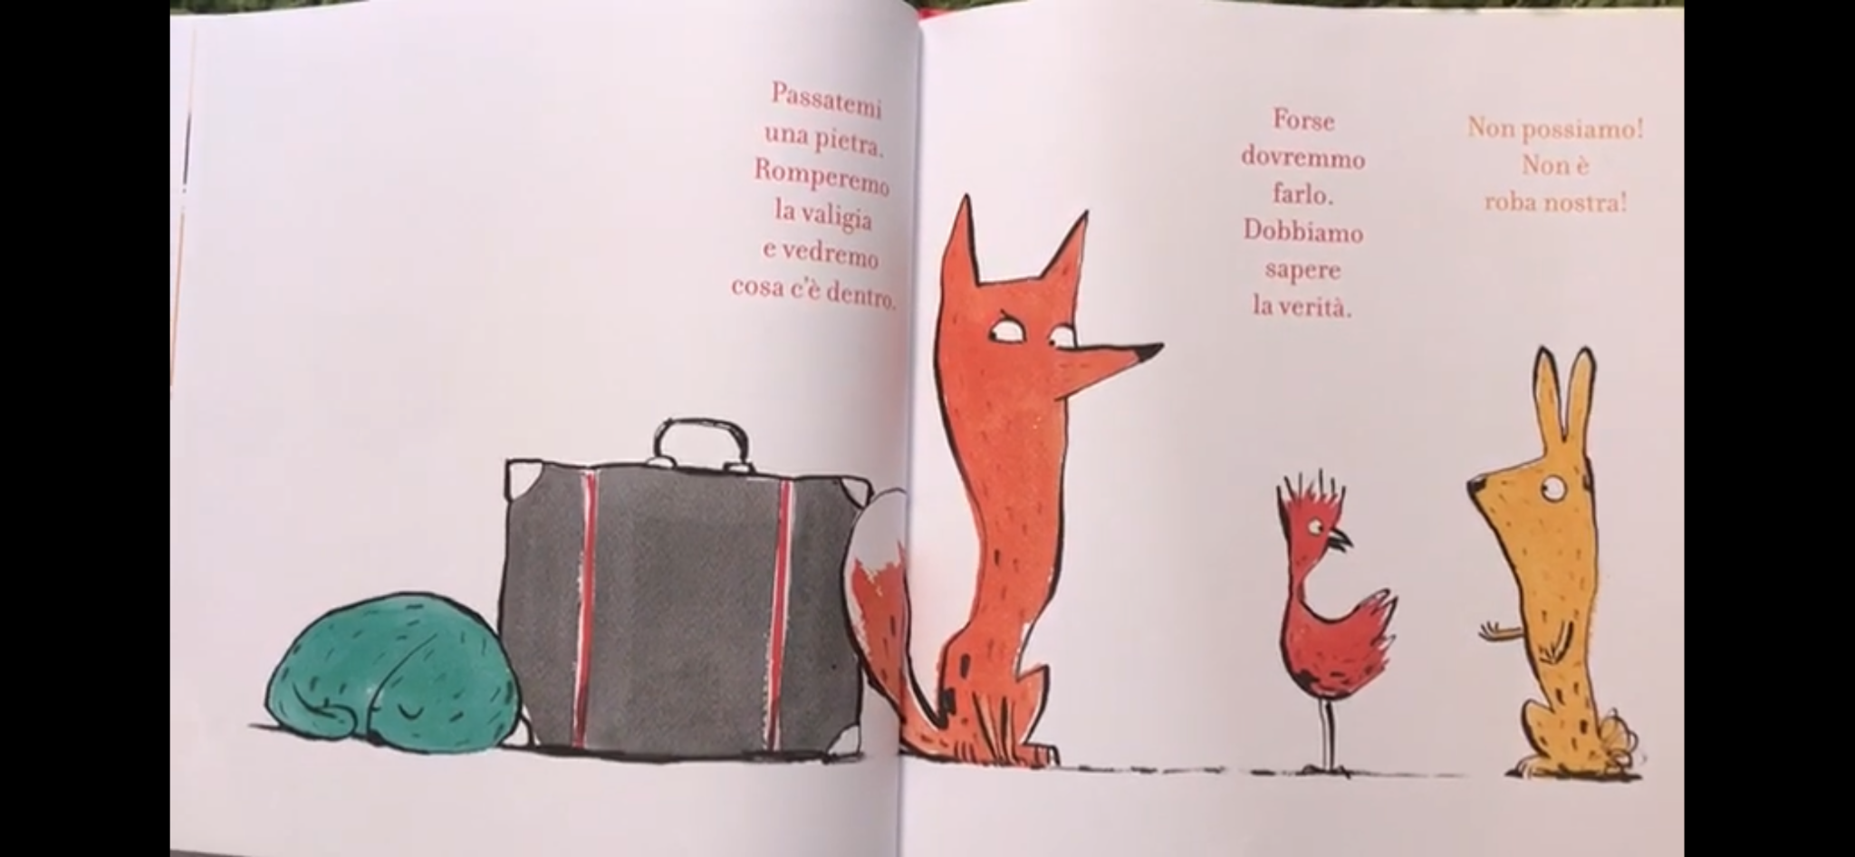
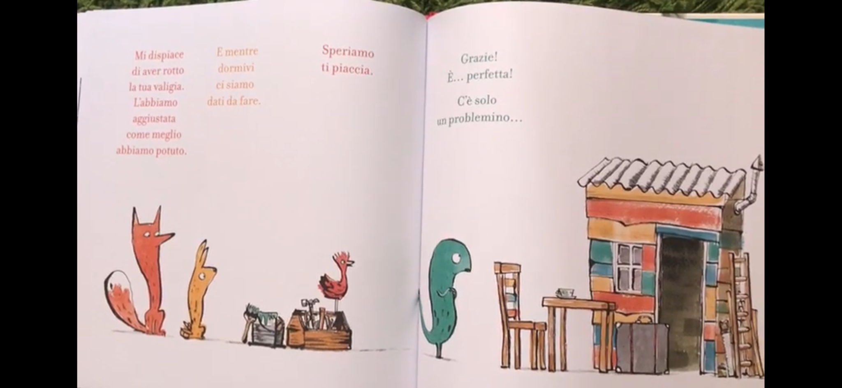
Grazie!
VI ASPETTIAMO…

